Slide 1
OBEZ ÇOCUKLARDA BİR YILLIK DAVRANIŞ VE BESLENME MÜDAHALESİ SONRASI METABOLİK PROFİL DEĞİŞİMİ
Dr. Zehra ASLAN AYDOĞDU
KTÜ AİLE HEKİMLİĞİ AD
05.01.2016

Slide 2
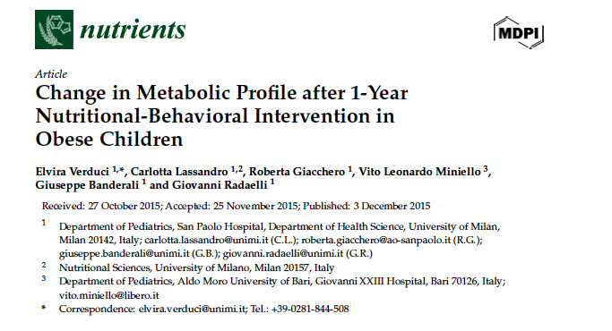

Slide 3
1. Giriş
Çocukluk çağı obezitesi, düşük ve orta gelirli ülkelerin yanısıra yüksek gelirli ülkelerdeki çocukları da etkileyen dünya çapında bir endişe haline gelmiştir.
Son çalışmalar obezite epidemisinin kontrolünün ilerlediğini öne sürse de obezite prevalansı artmaktadır.

Slide 4
Obez çocuklar sağlık üzerindeki kısa ve uzun dönem zararlı etkilerine maruz kalmakta
  dislipidemi,
  hipertansiyon,
  insülin direnci ve
  bozulmuş glukoz metabolizması

Slide 5
Birçok vakada obezite,
  enerjiden zengin gıdalara kolay ulaşım,
  artmış porsiyon büyüklüğü,
  azalmış fiziksel aktivite ve
  sedanter aktiviteler için harcanan zamanın artması gibi çevre ve yaşam koşullarını içeren enerji alımı ve kullanılması arasındaki kronik dengesizliğin sonucu olarak ortaya çıkmaktadır.

Slide 6
Çocukluk çağı obezitesi tedavisi için kılavuzlar,
  yaşına uygun şekilde aileyi de içine alan diyet,
  davranışsal ve fiziksel aktiviteleri içeren yoğun yaşam tarzi değişikliklerini önermektedir.

Slide 7
Çalışmalar, kilolu/obez çocuklardaki 20 hafta ile 12 ay arasında değişen müdahalelerle birlikte beslenme danışmanlığı ve eğitimi ile karakterize yaşam tarzı değişikliklerinin etkisini değerlendirmişlerdir.
BMI z- skorunda azalma gözlenirken , araştırmalar spesifik kardiyo metabolik değişikliklerin gelişimi hakkında tutarsızlık bulmuşlardır.

Slide 8
Bu çalışmadaki primer amaç obez çocuklarda 1 yıllık normokalorik diyet ve yaşam tarzı değişiklikleri ile kan lipid profili ve glukoz metabolizması göstergelerini değerlendirmektir.
Ek olarak metabolik sendrom değerlendirilmiştir.

Slide 9
2. Deney Bölümü
44 erkek ve 46 kızdan oluşan toplam 90 obez çocuk ile
1 Ocak 2012 - 31 Aralık 2014
İtalya Milan kentinde San Paola Hastanesi pediatri bölümü birinci basamak pediatristler tarafından obezite tanısı alanlar

Slide 10
Uygunluk kriterleri;
  ≥ 6 yaş,
  doğum ağırlığı ≥ 2500 ve <4000 gr,
  gestasyonel yaş 37-42 hafta,
  tek doğum,
  beyaz ebeveyne sahip olma,
  Milan ya da çevresinde ikamet etme
çocuklar obezitenin yanında sendromik, organik veya hormonal durumlara sahip olmamalı

Slide 11
2.1. Vücut Ölçümleri ve Kan Basıncı
Medikal hikaye ebeveynlerden standardize edilmiş bir anketle, çocukları muayene eden ve pubertesini Tanner evrelemesine göre değerlendiren pediatristler tarafından alındı.
Görüşmenin sonunda çocukların kan basıncı ve vücut ölçümleri yapılıp, beden kitle indeksi hesaplandı.
BKI z-skoru hesaplandı ve İtalyan referansları kullanılarak yaş ve cinsiyete göre uyarlandı.

Slide 12
Bel çevresi iliak krest ve kostaların alt kenarının orta noktasından normal expiryum sırasında ölçüldü.
Triseps kalınlığı vücudun sol yanndan ‘harpenden skinfold caliper’ kullanılarak akromion ve olekranon arasından ölçüldü.

Slide 13
2.2 Biyokimya
Biyokimyasal ölçümler müdahale başladıktan sonra 3 ±1 günde (başlangıç ) ve müdahaleden 1 yıl sonra (± 5 gün) (müdahale sonu) çalışılmıştı.
Kan örnekleri saat 08:00 ±30 dakika alındı:
  total kolesterol,
  HDL kolesterol,
  LDL kolesterol,
  trigliserid,
  apolipoprotein A1,
  apolipoprotein B,
  insulin ve glukoz.

Slide 14
  İnsulin direnci (HOMA-IR)hesaplandı.
Açlık glukoz ve açlık insulin değeri çarpılıp 22.5 ile bölündü ve HOMA-IR >3.16 (mmol/L) olarak tanımlandı.

Slide 15
2.3 Diyet Alışkanlıkları
Diyet alışkanlıkları, başlangıçta ve çalışmanın sonunda ‘gıda sıklık anketi(FFQ)’ kullanılarak sorgulandı.
Her öğün hangi yemeğin yendiği ve ne sıklıkta yendiği şeklinde analiz edildi.
Alınan enerji ve besinsel değerlerin ölçüm ve analizleri konsültanlar tarafından geliştirilen bilgisayar programı ile yapıldı.

Slide 16
2.4. Metabolik Sendrom
Metabolik sendrom Uluslararası Diyabet Fedarasyonu tarafından çocuklar ve adölesanlar için belirlenen kriterler ile tanımlandı.
UDF 10 yaş altı metabolik sendrom tanısı konulamayacağını önerdiğinden bu çalışmada 10 yaş ve üzeri çocuklar değerlendirlmiştir.

Slide 17
2. 5. Müdahale
Müdahale; Ulusal Çocukluk Çağı Obezitesi Tedavi Kılavuzu’na göre
  normokalorik diyet ,
  makro besinlerden dengeli beslenme şeklinde yapılmıştır.
Özellikle, 1 yıllık periyodda çocukların normokalorik diet ile (günlük kalori alımı yaşa ve cinsiyete gore) protein (12%–15%), karbonhidrat (55%–60%), yağ (25%–30%) ve lif (yaş+ 5 g–yaş + 10 g) izlenmesi tavsiye edilmiştir.

Slide 18
Ek olarak, çocuklara günlük 60 dakikalık (3 gün) orta yoğunlukta fiziksel aktivite, kişisel tercihlere bağlı olarak yürüyüş , önerildi.
1 saatlik ilk eğitim bölümünde , pediatristler ve diyetisyenler tarafından ebeveynler ve çocuklara yıllık süreç içinde nasıl davranacaklarını gösterilmiş ve bilgilendirilmişlerdir.

Slide 19
Eğitim;
  enerji harcamayı düzenleme ,
  vücut durumu,
  fiziksel aktivite ,
  sedanter yaşamın sonuçları,
  beslenme prensipleri ,
  gıda kaynakları,
  glisemik indeks ve glukoz metabolizması,
  devamlı iyileştirilip korunan ebeveyn ve bireysel diyet değişikliği

Slide 20
Genel beslenme önerileri;
  artmış meyve ve sebze tüketimi,
  azalmış et tüketimi,
  balık ve taneli gıdaların arttırılması,
  tam tahıllı gıdaların kullanımı,
  şekerli içeceklerden kaçınma ve
  şekeri sınırlandırmayı içermektedir.

Slide 21
  Diyetisyenler tarafından 3 ayda 1 ebeveynler ile telefonda görüşülerek çocukların 24 saatlik fiziksel aktiviteleri kayıt edilmiştir.
Ebeveynlere gerekli olduğunda aktif olarak (08:00-00:00 ) iletişim kurabilecekleri pediatristlerin numaraları da verilmiştir.

Slide 22
2.6. Sonuçlar
Müdahale sonunda BMI z -skoru ve HDL kolesterolde değişiklik oldu.
İkinci ölçümlerde diğer lipidler , insulin direnci ve metabolik sendrom prevalansını değişmişti.

Slide 23
2.7. İstatistiksel Analiz
Devamlı değişkenlerin normal dağılım aralığı Kolmogorov–Smirnov test ile değerlendirildi.
Yaş, cinsiyet ve BMI z-skoru için ortalama değerler tanımlandı.
Değişkenlerin istatistiksel önemliliği Student T testi veya Wilcoxon testi kullanılarak yapıldı ve ayrıca tekrarlayan ölçümler ANOVA tarafından düzenlendi.
Tüm değerlerde p< 0.05 anlamlı olarak kabul edildi.
İstatistiksel analiz için Spss 20.0 programı kullanıldı.

Slide 24
Sonuçlar
85 çocuk (94.4%) , 42 erkek ve 43 kız değişimi tamamladı.
Ortalama yaş ve obezite süresi, 9.7 yıl (6-15 yıl) ve 4.0 idi.

Slide 25
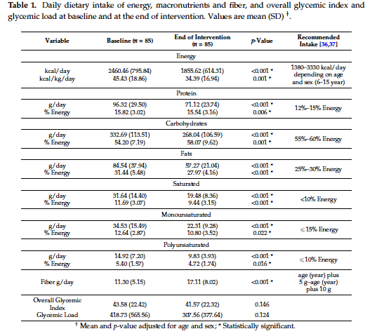

Slide 26
Ortalama fiziksel aktivite başlangıçta günlük 45.4 dakika idi , değişim sonunda 54.7 dakikaya yükseldi.
Sistolik ve diyastolik kan basıncında anlamlı bir değişiklik yoktu. (p = 0.524 , p = 0.321).
Değişimin sonunda BKI z-skoru ve triseps kalınlığında anlamlı bir değişiklik saptandı, bel çevresinde azalmada anlamlı farklılık saptanmadı.

Slide 27
Hdl kolesterol artarken, trigliserid, trigliserid/hdl kolesterol oranı ve insulin direnci prevalansında azalma saptandı.
Değişimin sonunda metabolik sendrom prevalansı %71.4’e düştü.
Hiçbir çocukta hiçbir komponentte kötüleşme olmadı.

Slide 28
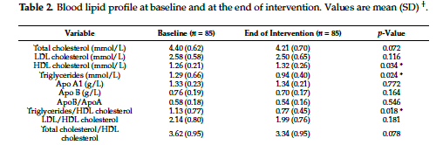

Slide 29
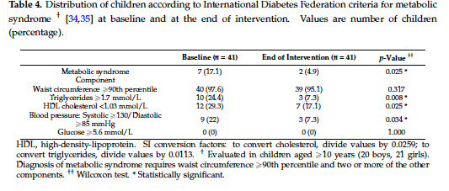

Slide 30
Tartışma
Bu çalışmada 6 yaş ve üzeri obez çocuklarda 1 yıllık normokalorik diyet ve fiziksel aktiviteye dayanan beslenme ve davranış değişikliklerinin BKI ve metabolik profile etksi değerlendirildi.

Slide 31
Çalışmanın zayıf tarafı serbest diyete sahip obez çocuklardan oluşan kontrol grubunun olmaması idi.
3 ya da 7 günlük diyet alışkanlıklarının sorgulanmamasının sebebi görüşme sırasında daha hızlı bilgi toplamak idi.

Slide 32
Değişimin sonunda çocuklarda BKI z- skoru %16 azalmıştı ve obeziteden fazla kilolu gruba dahil olanlar %25 oranındaydı.
Diğer çalışmalarda BKI z- skoru %5-20 azalma göstermişti.

Slide 33
Bu çalışmada bel çevresinde anlamlı bir değişiklik izlenmemiş fakat triseps kalınlığı azalmıştı.
Bu durum göstermektedir ki deri kalınlığı ölçümü visseral yağlanmayı göstermemekte , bel çevresi çocuklardaki kardiyovasküler hastalık ve metabolik sendrom riski için daha yararlı bir göstergedir.

Slide 34
HDL kolesterol ve trigliserid kardiyovasküler hastalıkta anahtar role sahiptir.
Bizim çalışmamızda artmış Hdl kolesterol ve azalmış trigliserid seviyeleri bulundu.
Yazarlar diyet ve egzersiz değişiminin sadece diyet değişimine göre HDL seviyelerinde daha fazla gelişme sağlayabileceğini önermişlerdir.

Slide 35
1 yıllık yaşam tarzı değişikliklerinde hipokalorik diyet olsun ya da olmasın, azalmış insülin ve/veya HOMA-IR değerlerinde azalma rapor edilmiştir.
Bu çalışmada insulin, HOMA-IR istatistiksel olarak anlamlı değildi. Fakat insülin direncinin başlangıtaki %51,8 ‘den %30 seviyesine gerilediği not edilmelidir.

Slide 36
Metabolik sendrom ilk olarak erişkinlerde insülin rezistansı, hipertansiyon, dislipidemi, bozulmuş glukoz toleransı ve artmış aterosklerotik kardiyovaskuler hastalık riski ile ilişkili metabolik anormallikler olarak tanımlanmış ve bu pediatrik populasyon için de geçerli kabul edilmiştir.
Bu çalışmada metabolik sendrom prevalansı başlangıç ve çalışma sonunda sırasıyla %17 ve % 5 olarak bulunmuştur. Başka çalışmalarda %19-9, %17-10 olarak bulunmuş fakat bu durumda istatistiksel olarak anlamlı bir fark saptanmamıştır.

Slide 37
Tümüyle bakılacak olursa obez çocuklarda normokalorik diyet ve fiziksel egzersize dayalı değişiklikler BKI z skoru, lipid profili ve insülin duyarlılığında artma olarak sonuçlanmıştır.
Ek olarak metabolik sendrom için de bu değişiklikler pozitif bir role sahiptir.
Daha geniş çalışmalarda, uzun dönem fiziksel aktivite ve normokalorik diyetten oluşan beslenme ve davranış değişikliklerinin daha iyi sonuçlanması arzu edilmektedir.

